Slide 1
GOOGLE SHEETS ABSCHLUSSPROJEKT
PEAKFLOW
Umsatzentwicklung
Q1 2025
Live-Präsentation · 5 Minuten
Analyse für Vertriebsleiter Diego Vargas
Data-Bereinigung
Umsatz nach Verkäufer, Region und Produkt
fünf Diagramme
Suryandi Suryandi
PeakFlow · Q1 2025 - Google Sheets
01

Slide 2
30 SEKUNDEN · BEREINIGUNG
Data-Bereinigung
254 → 250
364.634,55 $
1.458,54 $
386,76 $
Zeilen nach Bereinigung
Gesamtumsatz
Durchschnitt
Median
✓
2 Testzeilen
D-TEST entfernt
✓
2 Duplikate
vollständig entfernt
✓
Textfelder
Namen, Regionen und Kategorien vereinheitlicht
✓
Umsatz
Textwerte in echte Zahlen umgewandelt
Der Durchschnitt ist fast viermal so hoch wie der Median. Das heißt, die meisten Deals sind klein, während wenige große Deals den Durchschnitt erhöhen.
PeakFlow · Q1 2025
02

Slide 3
2 MINUTEN · ÜBERBLICK
Umsatz nach Verkäufer, Region und Produkt
Marcus Johnson
Nina Petrov
Priya Patel
37 Deals · 78.951,97 $
Ø Deal 2.944,31 $
niedrigster Umsatz: 10.309,60 $
Woher stammt der Umsatz?
Produktkategorie
APAC
120.025 $
32,9 %
Enterprise Plan
LATAM
93.875 $
25,7 %
170.914,03 $ · 46,9 % des Gesamtumsatzes
EMEA
78.149 $
21,4 %
North America
72.585 $
19,9 %
Nur 23 von 250 Deals erzeugen fast die Hälfte des Umsatzes.
PeakFlow · Q1 2025
03

Slide 4
2 MINUTEN · DIAGRAMME 1–2
Monat & Verkäufer Performance
Der Umsatz fällt nach einem starken Januar
Marcus Johnson erzielt den höchsten Umsatz
Marcus Johnson
Nina Petrov
David Kim
Aisha Hassan
Carlos Mendez
Hannah Lee
Raj Sharma
Elena Rossi
Tom Wilson
James Park
Sophie Laurent
Priya Patel
0
20 Tsd.
40 Tsd.
60 Tsd.
80 Tsd.
Gesamtumsatz in USD
März erholt sich leicht, bleibt aber rund 50 % unter Januar.
Höchster Umsatz: 78.951,97 $; niedrigster: 10.309,60 $.
PeakFlow · Q1 2025
04

Slide 5
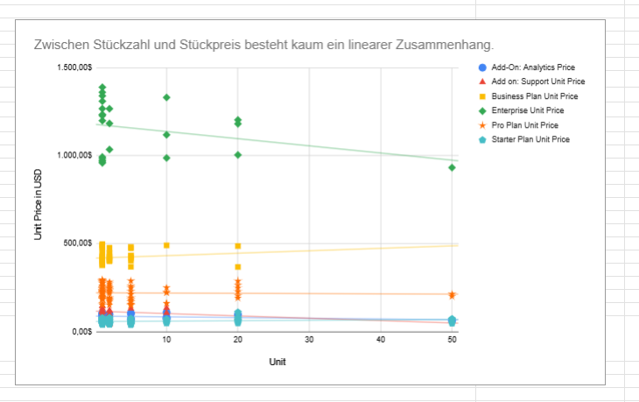
DIAGRAMME 3–4
Transaktion & Unit - Unit Preis Korrelation
Die Deal-Größen sind deutlich rechtsschief
151
150
100
50
35
40
11
13
0
< 500
500–999
1.000–2.499
2.500–4.999
≥ 5.000
151 von 250 Deals liegen unter 500 $; wenige Großdeals ziehen den Mittelwert hoch.
Korrelation r = -0,03: praktisch kein linearer Zusammenhang.
aber wenn mann den Enterprise Plan und den Business Plan anguckt?
PeakFlow · Q1 2025
05

Slide 6
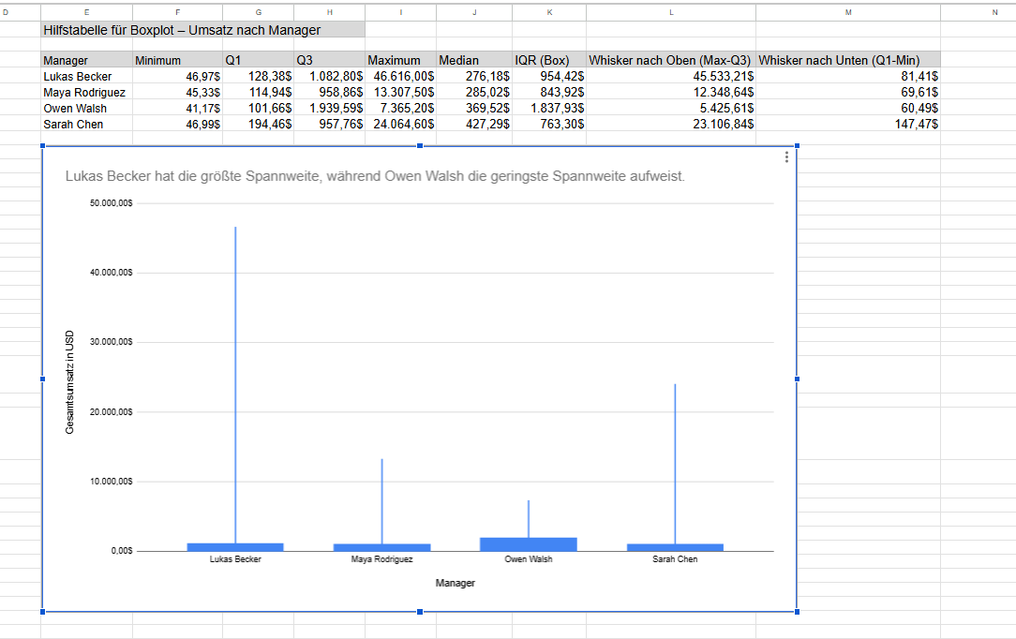
DIAGRAMM 5 · 30 SEKUNDEN & FRAGEN
Lukas Becker zeigt die größte Spannweite der Deal-Größen
Fragen?
PeakFlow · Q1 2025
06

